Slide 1
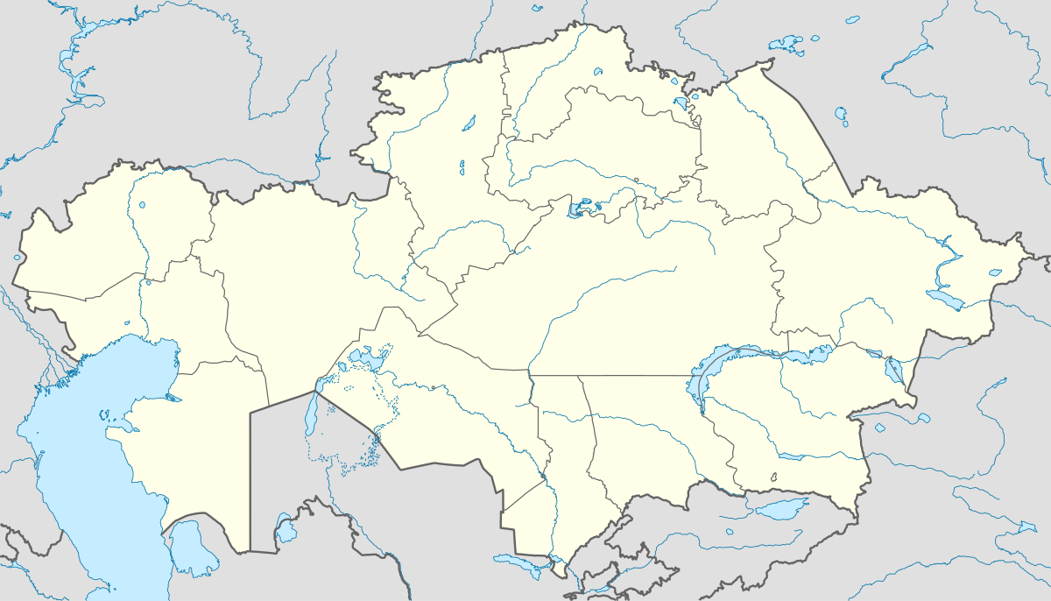
Проект по противодействию ВИЧ в Казахстане ИТОГИ

Slide 2
Паспорт проекта
Проект реализуется общественным фондом «AFEW Kazakhstan» при финансовой поддержке Агентства США по международному развитию (USAID)
Цель проекта: повышение доступа ключевых групп заключенных и бывших заключенных к качественным услугам по профилактике и лечению ВИЧ-инфекции для достижения целей UNAIDS «90-90-90».
Срок реализации: 11 июня 2014 – 31 декабря 2019

Slide 3
Паспорт проекта
География:
Казахстан – Восточно-Казахстанская область и Павлодар
Кыргызская Республика – Бишкек и Чуйская область
Таджикистан – Душанбе, Вахдат и Худжанд
В Казахстане:
Общественный фонд «Answer» работает в Усть-Каменогорске и ВКО в пенитенциарных учреждениях ОВ-156/2, 3, 6, 15, 18, 20, 21, 22, а также в следственном изоляторе ОВ-156/1.
Общественный фонд «Герлита» работает в Павлодаре в учреждениях АП 162/2, 3, 4, и в следственном изоляторе АП 162/1.

Slide 4
Паспорт проекта
Бенефициары –
Заключенные и бывшие заключенные:
Люди, живущие с ВИЧ
Люди, употребляющие инъекционные наркотики
Мужчины, имеющие секс с мужчинами
Половые партнеры ЛЖВ

Slide 5
Мероприятия
Информационная работа в МЛС и на свободе:
Тренинги и консультирование по вопросам ВИЧ (профилактика инфицирования и продвижение ДКТ), ТБ, ИППП, вирусных гепатитов, раннего начала и приверженности АРТ
Социальное сопровождение в переходный период (СТАРТ+)
Просвещение медицинских и немедицинских сотрудников пенитенциарных учреждений: снижение стигмы и дискриминации, связанной с ВИЧ)
Развитие партнерства между службами:
НПО, ДУИС, служба пробации, Центры СПИД, противотуберкулезные организации, общемедицинская сеть и др.

Slide 6
Инновации
Равные навигаторы
Специально отобранные и обученные заключенные (ЛЖВ/ЛУИН) проводят информационную работу и консультирование в отрядах, своим примером мотивируют других заключенных на безопасное поведение, раннее начало и приверженность АРТ.
СТАРТ+
Социальное сопровождение в переходный период (за 2 месяца до и 4 месяца после освобождения) помощь в социальной адаптации с целью привязки ЛЖВ к услугам по лечению ВИЧ и снижению рисков для здоровья.

Slide 7
Инновации
Группы взаимопомощи
Организация групп взаимопомощи для ЛЖВ внутри учреждений и на свободе.
Работа с МСМ
Организация профилактических мероприятий с заключенными, «отверженными тюремной субкультурой».
Уведомление партнеров ЛЖВ
Создание условий для раскрытия статуса заключенным ЛЖВ своим половым партнерам с целью мотивирования их пройти тест на ВИЧ
Дома на полпути
Временное жилье для освободившихся ЛЖВ

Slide 8
Инновации
POZ.INFO
Мобильное приложение, помогающее ЛЖВ в развитии приверженности АРТ.
Медицинские осмотры
Организация совместных визитов в учреждения узких медицинских специалистов для диагностики и лечения ЛЖВ.
Новые подходы в снижении стигмы и дискриминации
Обучающие мероприятия среди сотрудников системы и поставщиков услуг с упором на диагностику и психологическую коррекцию профессиональной деформации
Информационные материалы
Подробная информация о сохранении здоровья, в наглядной и доступной форме

Slide 9
Результаты
Проект всегда работал и работает со всеми ключевыми группами, перенося акценты на разных этапах:
1 фаза проекта (работа с общим тюремным населением)
2014-2015 годы посвящены развитию партнерства между службами, повышению общей информированности по вопросам ВИЧ-инфекции – созданию благоприятной среды для реализации целей 90-90-90.
2014-2015 годы охвачено 1903 заключенных индивидуальным консультированием и мини-тренингами по профилактике ВИЧ-инфекции. За все время – 6319 человек.
186 сотрудников пенитенциарной системы и органов здравоохранения прошли обучение современным подходам в профилактике и лечении ВИЧ-инфекции, снижению стигмы и дискриминации. За все время 484 человека

Slide 10
Результаты
2 фаза проекта (работа с ключевыми группами – ЛУИН и ЛЖВ)
2016-2017 годы – внимание сконцентрировано на наиболее уязвимых заключенных:
В результате, 2281 заключенный (с упором на ЛУИН) прошел тест на ВИЧ и знает свой результат. За все время – 4363 человека.
242 заключенных (ЛУИН и ЛЖВ) освободились в рамках программы СТАРТ+. За все время – 545 человек.

Slide 11
Результаты
3 фаза проекта 2018-2019 годы – вторые и третьи «90» – акцент на работе с ЛЖВ – раннее начало АРТ и приверженность лечению:
90% заключенных ЛЖВ проектных учреждений (более 200 человек ежегодно) получают непрерывную поддержку – консультирование, обучение, группы взаимопомощи,
236 ЛЖВ освободились в рамках программы СТАРТ+.

Slide 12
Результаты
Вирусная нагрузка

Slide 13
Результаты
Криминальные рецидивы
2017-2019 гг. – из 175 человек, освободившихся в рамках проекта:
40 уехали в другие области (их судьба неизвестна).
18 вернулись в тюрьму
117 человек живут на свободе

Slide 14
POZ.INFO
Первое в Казахстане мобильное приложение для ЛЖВ, помогающее оставаться приверженным АРТ, включает:
Информацию о каждом АРВ-препарате;
Основную информацию о ВИЧ и лечении;
Контактные данные медицинских учреждений и НПО в каждом регионе;
Персональная настройка схемы приема препаратов;
Настройка напоминания о времени приема препаратов.
Приложение было представлено на 22 международной конференции по СПИДу в Амстердаме, официально анонсировано для всех СПИД центров Казахстана.

Slide 15
Необходимые ресурсы
Представленная модель работы основана на проведении длительной индивидуальной работы,
для получения устойчивых, качественных результатов, требующая значительных затрат времени и людских ресурсов.
Основные затраты включают:
Оплату труда равных консультантов и поощрение равных навигаторов.
Транспортные расходы (проезд к поставщикам услуг)
Поддержание домов-на-полпути, хозяйственные расходы, включая питание и отопление.
Развитие и расширение мобильного приложения POZ.INFO.

Slide 16
Переход на республиканский уровень
Институционализация прямого сервиса:
Внедрение системы равных навигаторов в работу пенитенциарных учреждений (принять соответствующие приказы, инструкции, практические руководства и т.д.).
Внедрение программы СТАРТ+ в работу службы пробации.
Обеспечение финансирования этих программ из государственного бюджета (штатные единицы, бюджетное финансирование НПО и т.д.)

Slide 17
Спасибо за внимание!

